Slide 1
Βιολογική Μηχανική Εργονομία (Θ)
Ανοικτά Ακαδημαϊκά Μαθήματα στο ΤΕΙ Αθήνας
Ενότητα 3: Μυϊκός ιστός
Δωροθέα Μακρυγιάννη Pt MSc
Τμήμα Φυσικοθεραπείας
Το περιεχόμενο του μαθήματος διατίθεται με άδεια Creative Commons εκτός και αν αναφέρεται διαφορετικά | Το έργο υλοποιείται στο πλαίσιο του Επιχειρησιακού Προγράμματος «Εκπαίδευση και Δια Βίου Μάθηση» και συγχρηματοδοτείται από την Ευρωπαϊκή Ένωση (Ευρωπαϊκό Κοινωνικό Ταμείο) και από εθνικούς πόρους.

Slide 2
Μυϊκός Ιστός Κατασκευή και Λειτουργία

Slide 3
Μυϊκός Ιστός είδη
Γραμμωτός-Σκελετικός.
Λείος.
Καρδιακός.
Θα αναλυθεί η διαδικασία , που προάγει και εξυπηρετεί την λειτουργικότητα των σκελετικών μυών.

Slide 4
Μυϊκός Ιστός χαρακτηριστικά, ιδιότητες
Ερεθιστικότητα (irritability):
η ικανότητα να απαντά σε ερεθισμό.
Αγωγιμότητα (conductivity):
η ικανότητα να διαδίδεται το κύμα ερεθισμού.
Συσταλτικότητα (contractility):
η ικανότητα να τροποποιεί το μήκος του.
Ανάπτυξη και αναγεννητική ικανότητα.

Slide 5
Σκελετικός Μυϊκός Ιστός
Αποτελεί το 40 – 45 % του σωματικού βάρους.
Παρέχει στατική και δυναμική εργασία με στόχο να:
Εξασφαλίζει τη διατήρηση της στάσης, την τοποθέτηση του σώματος μέσα στον χώρο και τη μετακίνηση.
Εξυπηρετεί την κίνηση των οστών στις αρθρώσεις.
Προστατεύει το σκελετικό σύστημα επιμερίζοντας τα ασκούμενα φορτία.

Slide 6
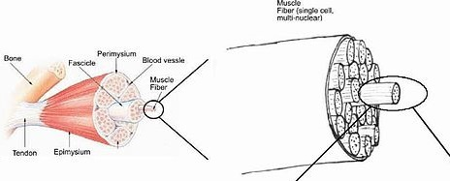
Σκελετικός Μυϊκός Ιστός σχήμα
“Skeletal muscle”, από Deglr6328 διαθέσιμο με άδεια CC BY-SA 3.0

Slide 7
Μυϊκός ιστός
Η κατανόηση της δομής και λειτουργίας του μυϊκού ιστού απαιτεί γνώση :
Της δομής και μοριακής σύνθεσης της μυϊκής ίνας.
Της δομής και λειτουργίας της μυοτενοντώδους μονάδας.

Slide 8
Δομή και Μοριακή Σύνθεση της Μυϊκής Ίνας

Slide 9
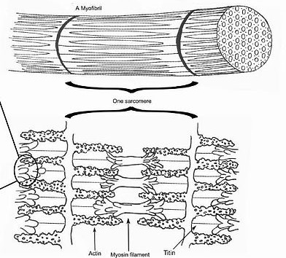
Μυϊκή ίνα - Μυϊκό ινίδιο
“Skeletal muscle”, από Deglr6328 διαθέσιμο με άδεια CC BY-SA 3.0

Slide 10
Μυϊκή Ίνα
Η δομική μονάδα του σκελετικού μυός είναι η μυϊκή ίνα: Επίμηκες κυλινδρικό κύτταρο, με πολλές εκατοντάδες πυρήνες.
Μήκος από 1 έως 1400mm,
Διάμετρος από 10 – 60μm.
Κάθε μυϊκή ίνα περιβάλλεται από χαλαρό συνδετικό ιστό, το ΕΝΔΟΜΥΙΟ.
Πολλές μυϊκές ίνες οργανώνονται σε δεσμίδες διαφορετικού αριθμού και μεγέθους, που περιβάλλονται από παχύ συνδετικό ιστό, το ΠΕΡΙΜΥΙΟ.
Ολόκληρος ο μυς περιβάλλεται από περιτονία, το ΕΠΙΜΥΙΟ.

Slide 11
Μυϊκό Ινίδιο Δομή
Η συσταλτή μονάδα της μυϊκής ίνας είναι το μυϊκό ινίδιο με διάμετρο 1μm.
Σχηματίζεται από ομάδα μυϊκών νηματίων, που περιβάλλονται από κυτταρική μεμβράνη, το Σαρκείλημα.
Ευρίσκονται στο σαρκόπλασμα, παράλληλα μεταξύ τους, προσανατολισμένα έτσι, ώστε οι περιοχές με την ίδια εσωτερική οργάνωση, να ευρίσκονται στο ίδιο επίπεδο (γραμμωτοί μύες).
Η εγκάρσια γράμμωση επαναλαμβάνεται σε ολόκληρο το μήκος της μυϊκής ίνας.
Ανάλογα με την διάμετρο της μυϊκής ίνας, ο αριθμός των μυϊκών ινιδίων, είναι από ελάχιστος μέχρι μερικές χιλιάδες.

Slide 12
Μυϊκό Ινίδιο Δομή, εγκάρσια γράμμωση
“Skeletal muscle diagram”, από Raul654 διαθέσιμο με άδεια CC BY-SA 3.0

Slide 13
Σαρκόπλασμα
Το σαρκόπλασμα είναι πρωτόπλασμα, μη διαφοροποιημένο.
Έχει κατά κύριο λόγο μεταβολική λειτουργία:
Εμπεριέχει τα μυϊκά νημάτια, λεπτές και παχιές συσταλτές πρωτεΐνες.
Εμπεριέχει μιτοχόνδρια, λυσοσώματα, πυρήνες και άλλα λειτουργικά σωματίδια.
Είναι αποθήκη γλυκογόνου, λιπιδίων και ενζύμων.
Μύες με συνεχή λειτουργία (ματιών, αναπνευστικοί) έχουν την μεγαλύτερη ποσότητα σαρκοπλάσματος, σε σχέση με όσους, συσπώνται εκρηκτικά.

Slide 14
Σαρκοπλασματικό Δίκτυο
Το σαρκοπλασματικό δίκτυο είναι εκτεταμένο σύστημα μεμβρανών, οι οποίες:
Σχηματίζουν κοιλότητες και σωλήνες στο σαρκόπλασμα.
Διευκολύνουν την γρήγορη επικοινωνία του συσταλτού μηχανισμού και του σαρκειλήματος .

Slide 15
Σαρκείλημμα
Το σαρκείλημα, η κυτταρική μεμβράνη, που περιβάλλει το μυϊκό ινίδιο:
Επιτρέπει εκλεκτικά την διακίνηση ουσιών από το εξωτερικό περιβάλλον, παθητικά.
Βοηθά την έξοδο ουσιών από το εσωτερικό περιβάλλον, ενεργητικά.

Slide 16
Μυϊκό Ινίδιο μοριακή δομή 1/2
Τα σαρκομέρια είναι επαναλαμβανόμενες δομές, με τα ίδια δομικά χαρακτηριστικά. Αποτελούν τη λειτουργική μονάδα του μυϊκού ινιδίου. Το σαρκομέριο είναι το τμήμα του μυϊκού ινιδίου, που περιλαμβάνεται ανάμεσα σε δύο γειτονικές γραμμές Ζ .
“1003 Thick and Thin Filaments”, από CFCF διαθέσιμο με άδεια CC BY 3.0

Slide 17
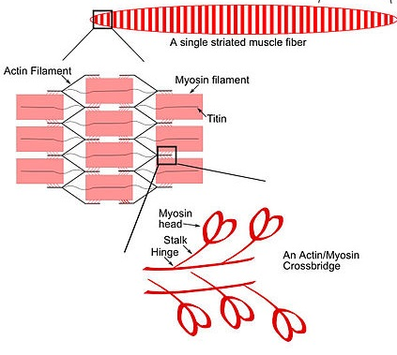
Μυϊκό Ινίδιο σχηματική απεικόνιση της δομής
“Skeletal muscle diagram”, από Raul654 διαθέσιμο με άδεια CC BY-SA 3.0

Slide 18
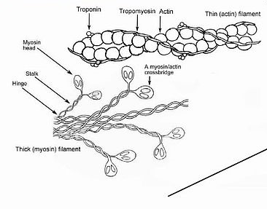
Σαρκομέριο πρωτεΐνες
Οι πρωτεΐνες, που συμμετέχουν στον σχηματισμό του σαρκομερίου είναι:
Η μυοσίνη,
Η ακτίνη,
Η τροπομυοσίνη,
Η τροπονίνη.
Skeletal muscle”, από Deglr6328 διαθέσιμο με άδεια CC BY-SA 3.0

Slide 19
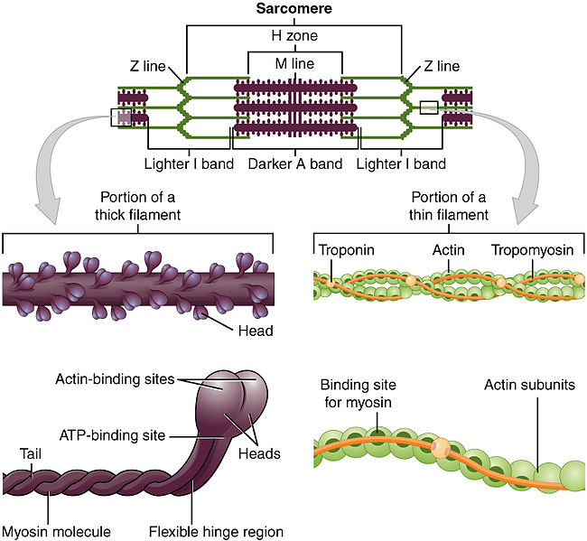
Σαρκομέριο Δομή
“1003 Thick and Thin Filaments”, από CFCF διαθέσιμο με άδεια CC BY 3.0

Slide 20
Μυϊκό Ινίδιο μοριακή δομή 2/2
Εκατέρωθεν της γραμμής Ζ αναπτύσσεται η ταινία Ι (ισότροπη). Περιλαμβάνει τα τμήματα των λεπτών νηματίων, που δεν επικαλύπτονται από τα παχιά νημάτια.
Στο κέντρο της ταινίας Α, στο κενό μεταξύ των άκρων των λεπτών νηματίων, σχηματίζεται η ζώνη Η, η οποία αποτελείται μόνο από παχιά νημάτια.
Η γραμμή Μ, σκοτεινή στενή περιοχή στο κέντρο της ζώνης Η, σχηματίζεται από πρωτεΐνες εγκάρσιες και επιμήκεις, που συνδέουν μεταξύ τους τα παράλληλα παχιά νημάτια διατηρώντας την παράλληλη οργάνωσή τους.

Slide 21
Σαρκομέριο σχηματική απόδοση
“Sarcomere diagram”, από SlothMcCarty διαθέσιμο με άδεια CC BY-SA 3.0

Slide 22
Μυοσίνη
Η Μυοσίνη, ινίδιο με διάμετρο 15nm-παχύ, είναι πρωτεΐνη. Ευρίσκεται κεντρικά, σχηματίζει ταινία σκουρόχρωμη, είναι η ταινία Α, (ισχυρά ανισότροπη).
Είναι μόρια με σφαιρική κεφαλή, άξονα και ουρά. Οι άξονες συνδέονται, οι κεφαλές είναι ελεύθερες και προσανατολίζονται προς την ίδια κατεύθυνση. Παράλληλα, ανάλογος αριθμός μορίων αναπτύσσεται συμμετρικά σε αντίθετη κατεύθυνση, αφήνοντας την ζώνη Η ελεύθερη κεφαλών.

Slide 23
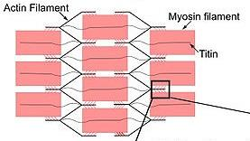
Ακτίνη- Μυοσίνη
“Skeletal muscle diagram”, από Raul654 διαθέσιμο με άδεια CC BY-SA 3.0

Slide 24
Ακτίνη
Η ακτίνη, ινίδιο με διάμετρο 5nm –λεπτό, είναι πρωτεΐνη. Ευρίσκεται στα άκρα, αναπτύσσεται από την γραμμή Ζ προς το κέντρο του σαρκομερίου, υπερκαλύπτοντας τα παχιά νημάτια μυοσίνης.
Ο κύριος δομικός παράγων της ακτίνης έχει σχήμα διπλής έλικας. Αποτελείται από δύο ταινίες, οι οποίες συστρέφονται η μια γύρω από την άλλη.
Έτσι εξυπηρετείται η δομική και λειτουργική σύνδεση της ακτίνης με τη μυοσίνη.

Slide 25
Ακτίνη - Μυοσίνη Γέφυρες Επικοινωνίας
Οι σφαιρικές κεφαλές της μυοσίνης συστρέφονται γύρω από τα ινίδια της μυοσίνης , στην ζώνη Α, εκεί όπου εμπλέκεται με την ακτίνη, σχηματίζοντας γέφυρες επικοινωνίας.
“1003 Thick and Thin Filaments”, από CFCF διαθέσιμο με άδεια CC BY 3.0

Slide 26
Τροπομυοσίνη και Τροπονίνη
Η Τροπομυοσίνη και η Τροπονίνη αποτελούν την δομική και λειτουργική σύνδεση μεταξύ ακτίνης και μυοσίνης, κατά την μυϊκή σύσπαση.
Η Τροπομυοσίνη είναι μακριά πολυπεπτιδική αλυσίδα. Ευρίσκεται στο κενό, στην έλικα της ακτίνης.
Η Τροπονίνη είναι σφαιρική πρωτεΐνη. Προσαρμόζεται κανονικά στα κενά που απομένουν από την τροπομυοσίνη.
Κατά τη μυϊκή σύσπαση εμπλέκονται με την έλικα της ακτίνης και ρυθμίζουν την έναρξη και τη λήξη της επαφής με τα ινίδια της μυοσίνης.

Slide 27
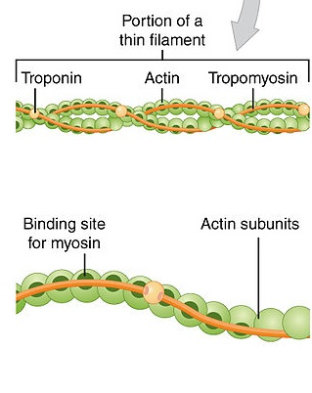
Τροπονίνη και Τροπομυοσίνη
“1003 Thick and Thin Filaments”, από CFCF διαθέσιμο με άδεια CC BY 3.0

Slide 28
Μοριακή Βάση της Μυϊκής Σύσπασης

Slide 29
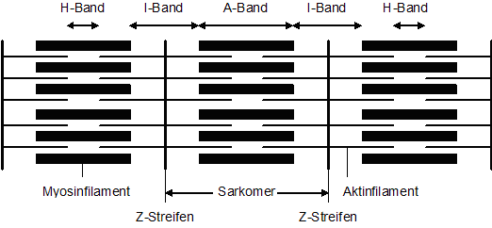
Σαρκομέριο σχηματική απεικόνιση
“Muskelfibrille (Sarkomer)”, από File Upload Bot (Magnus Manske) διαθέσιμο ως κοινό κτήμα

Slide 30
Μυϊκή σύσπαση
Η μυϊκή σύσπαση εξαρτάται από:
Την ενεργητική βράχυνση του σαρκομερίου, και είναι αποτέλεσμα της σχετικής κίνησης των ινιδίων ακτίνης και μυοσίνης, τα οποία διατηρούν το μήκος τους.
Τη σχέση σαρκοπλασματικού δικτύου – σαρκειλήματος.

Slide 31
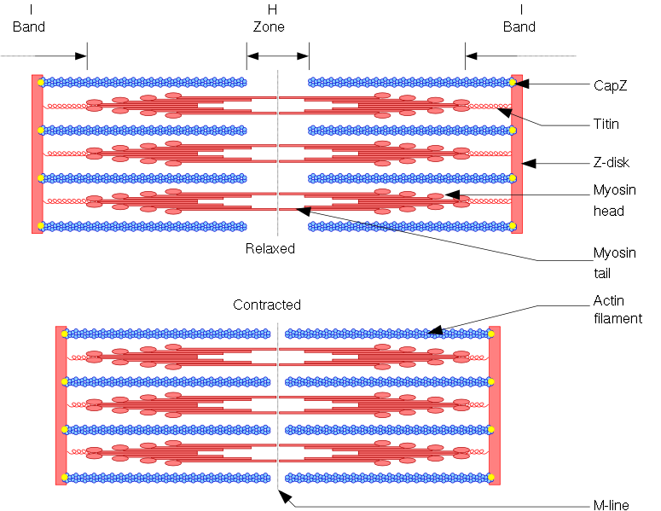
Σαρκομέριο χαλάρωση-σύσπαση
“Sarcomere”, από Fangfufu διαθέσιμο με άδεια CC BY-SA 3.0

Slide 32
Μυϊκή Σύσπαση βράχυνση σαρκομερίου
Στο σαρκομέριο, κατά τη μυϊκή σύσπαση, συμβαίνουν τα παρακάτω:
Κίνηση κεφαλών μυοσίνης (όπως κινούνται τα κουπιά).
Δέσμευση νηματίων ακτίνης προς το κέντρο του σαρκομερίου (όχι συγχρόνως -- επανάληψη 5-6 φορές –όπως μαζεύουν τα σχοινιά).
Κάθε στιγμή μόνο μισές κεφαλές είναι ενεργοποιημένες.

Slide 33
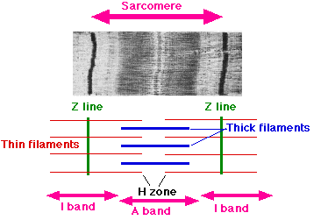
Μυϊκή Σύσπαση κίνηση ινιδίων
“Sarcomere”, από Uwe Gille διαθέσιμό για ελεύθερη χρήση
Η ταινία Α διατηρεί το εύρος της.
Βραχύνονται η ταινία Ι και η ζώνη Η.
Οι γραμμές Ζ συμπλησιάζουν.

Slide 34
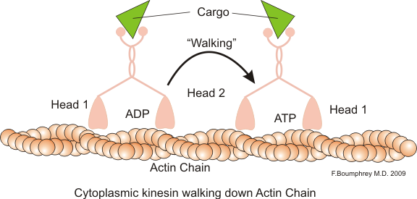
Δραστηριότητα Ακτίνης σχηματική απεικόνιση
“Actin kinesin walking”, από Boumphreyfr διαθέσιμο με άδεια CC BY-SA 3.0

Slide 35
Νευρική Διέγερση της Μυϊκής Ίνας

Slide 36
Νευρομυϊκή Διέγερση ορισμοί
Διέγερση της μυϊκής ίνας είναι η μηχανική απάντηση του μυός σε έναν ερεθισμό του κινητικού του νεύρου.
Λανθάνουσα περίοδος είναι ο ελάχιστος χρόνος, που απαιτείται, πριν αρχίσει να αυξάνεται η τάση στον μυ (slack- απενεργοποιημένος).
Χρόνος σύσπασης . Ο χρόνος μέχρι τη μέγιστη σύσπαση.
Χρόνος χαλάρωσης . Ο χρόνος από τη μέγιστη σύσπαση μέχρι την πλήρη χαλάρωση.

Slide 37
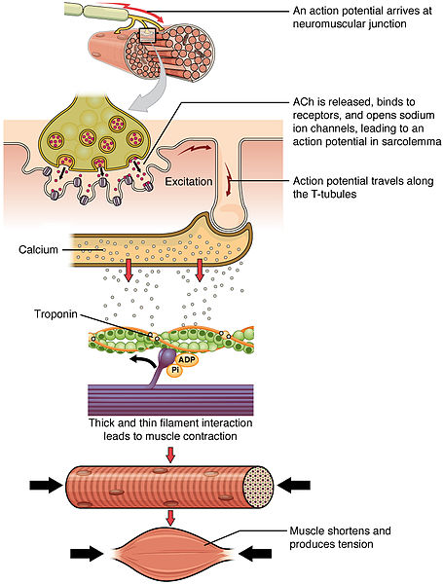
Διέγερση της Μυϊκής Ίνας σχηματική απεικόνιση
“1010a Contraction new”, από CFCF διαθέσιμο με άδεια CC BY 3.0

Slide 38
Νευρομυϊκή Διέγερση
Θετικό ηλεκτρικό δυναμικό προάγει τον ηλεκτρικό ερεθισμό για έναρξη της μυϊκής σύσπασης.
Η ύπαρξη ιόντων ασβεστίου εκκινεί την διέγερση της μυϊκής μεμβράνης (σαρκείλημα). Η μυϊκή σύσπαση αρχίζει, όταν το ασβέστιο επηρεάσει τα μυϊκά νημάτια (ακτίνη- μυοσίνη) και σταματά, όταν το ασβέστιο ελαττωθεί.
Ο μηχανισμός, που επηρεάζει την διαθεσιμότητα του ασβεστίου, σχετίζεται με την ηλεκτρική κατάσταση της μυϊκής μεμβράνης.
Η αλλαγή της πολικότητας την καθιστά διαπερατή στα ιόντα ασβεστίου. Η εκπόλωση γίνεται ταχύτατα μέσω του ενδοπλασματικού δικτύου.

Slide 39
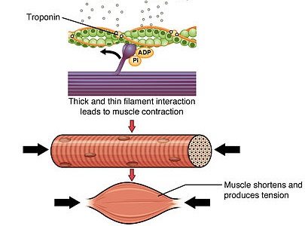
Μυϊκή Σύσπαση σχήμα
“1010a Contraction new”, από CFCF διαθέσιμο με άδεια CC BY 3.0

Slide 40
Μυϊκή Σύσπαση Τροπονίνη-Τροπομυοσίνη 1/2
Η τροπομυοσίνη δεσμεύει στις ίνες της ακτίνης τους υποδοχείς της μυοσίνης και αναστέλλει την επίδραση ακτίνης – μυοσίνης .
Η τροπομυοσίνη κινείται μακράν των δεσμευμένων υποδοχέων της μυοσίνης.
Η τροπονίνη αποτελεί μέσο «αποθήκευσης» ιόντων ασβεστίου (ισχυρός δεσμός).
Τα μόρια της τροπονίνης παρασύρουν την τροπομυοσίνη ακόμη βαθύτερα, στις αύλακες των ελίκων της ακτίνης.

Slide 41
Μυϊκή Σύσπαση Τροπονίνη-Τροπομυοσίνη 2/2
Ο αναχαιτιστικός μηχανισμός τροπονίνης – τροπομυοσίνης αποδεσμεύει τους υποδοχείς της ακτίνης, οι οποίοι είναι έτοιμοι να αντιδράσουν με τις «γέφυρες επικοινωνίας» της μυοσίνης, ώστε να εξελιχθεί η μυϊκή σύσπαση.
Η δύναμη της μυϊκής σύσπασης εξαρτάται από τις γέφυρες επικοινωνίας στην ταινία Α, (εκεί όπου επικαλύπτονται τα νημάτια ακτίνης και μυοσίνης), δηλαδή, από τις κεφαλές της μυοσίνης.

Slide 42
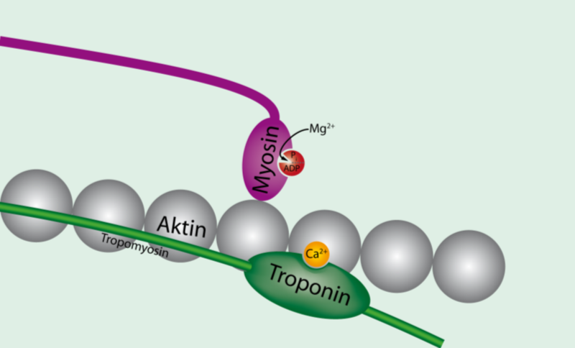
Σύσπαση Σχηματική Απεικόνιση
“Tropomyosin unbound to actin”, από File Upload Bot διαθέσιμο με άδεια CC BY-SA 3.0

Slide 43
Μυϊκή Σύσπαση ενέργεια
Η μετατροπή της ATP σε ADP απελευθερώνει μεγάλο ποσό ενέργειας, που καταναλώνεται σε μηχανικό έργο για το δεσμό ακτίνης-μυοσίνης.
Σε μια άσκηση, ακόμη και εάν η πρόσληψη οξυγόνου είναι επαρκής, η συχνότητα οξειδωτικής φωσφορυλίωσης μπορεί να είναι ανεπαρκής, αφού ο ενζυμικός μηχανισμός είναι αρκετά αργός.
Η δύναμη της μυϊκής σύσπασης εξαρτάται από τις κεφαλές της μυοσίνης, ή τις γέφυρες επικοινωνίας στην ταινία Α.

Slide 44
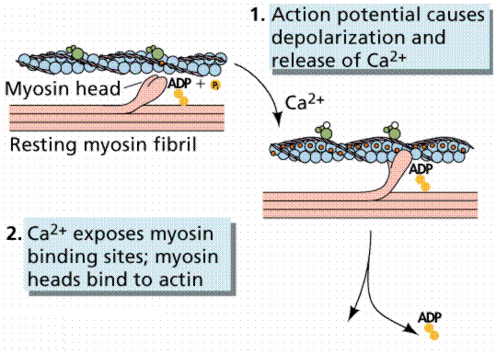
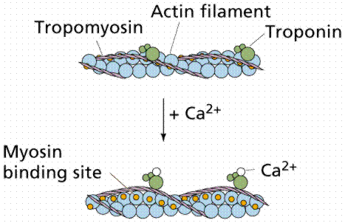
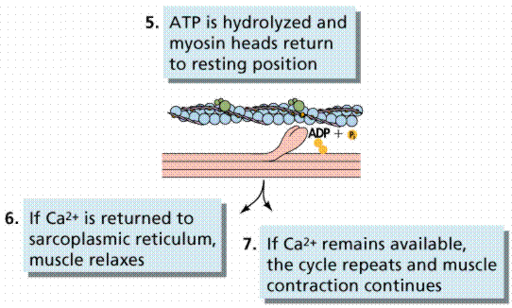
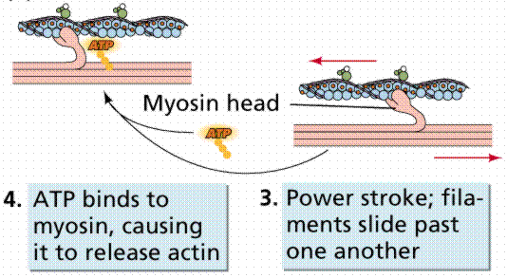
Μυϊκή Σύσπαση η πλήρης διαδικασία
estrellamountain.edu

Slide 45
Μυϊκή Σύσπαση μήκος – τάση
Η τάση είναι ανάλογη με το μήκος του σαρκομερίου.
Σε ανάπαυση. Η ακτίνη και η μυοσίνη έχουν τις περισσότερες γέφυρες επικοινωνίας. Επομένως, υπάρχει δυνατότητα για μέγιστη ισομετρική συστολή.
Σε διάταση. Οι επαφές είναι λιγότερες.
Με απόσταση μεταξύ των ινιδίων 3,6 μm, δεν υπάρχει επικάλυψη. Με απόσταση μικρότερη των 1,65 μm, αυτά αγγίζουν τη γραμμή Ζ.

Slide 46
Μυϊκή Χαλάρωση
Οι κεφαλές της μυοσίνης δέχονται τις ελεύθερες φωσφορικές ρίζες από την μετατροπή της ATP σε ADP.
Διαχωρίζεται ο δεσμός ακτίνης – μυοσίνης .
Οι γέφυρες επικοινωνίας γυρίζουν στην αρχική τους διαμόρφωση. Ο μυς επιμηκύνεται.
Τα ιόντα του ασβεστίου διαχωρίζονται από την τροπονίνη, καθώς αντλούνται πίσω, από το ενδολπασματικό δίκτυο.

Slide 47
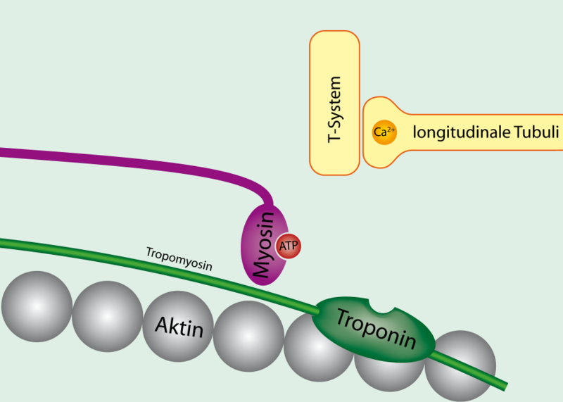
Χαλάρωση Σχηματική Απεικόνιση
“Tropomyosin bound to actin”, από File Upload Bot διαθέσιμο με άδεια CC BY-SA 3.0

Slide 48
Μυϊκή Χαλάρωση ενέργεια
Το σαρκόπλασμα είναι πλέον ελεύθερο ιόντων ασβεστίου,ο μυς είναι χαλαρός.
Η επαναρρόφηση των ιόντων ασβεστίου διαρκεί πολύ περισσότερο χρόνο, από ότι η πρώτη αποδέσμευσή του.
Η χαλάρωση είναι διαδικασία για την οποία απαιτείται κατανάλωση ενέργειας (από την ATP).

Slide 49
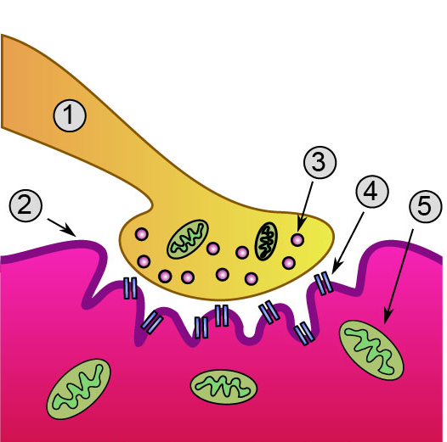
Τελική Κινητική Πλάκα
Προσυναπτική Απόληξη.
Σαρκείλημα.
Συναπτικά κυστίδια.
Υποδοχείς ακετυλοχολίνης.
Μιτοχόνδρια.
“Synapse diag4”, από Nrets διαθέσιμο με άδεια CC BY-SA 3.0

Slide 50
Κινητική Μονάδα 1/2
Η κινητική μονάδα είναι η λειτουργική μονάδα του σκελετικού μυός, η μικρότερη μονάδα του μυός, η οποία μπορεί να συσπασθεί ανεξάρτητα.-- Νόμος του όλου ή ουδενός.
Αποτελείται από ένα κινητικό νευρώνα και όλες τις μυϊκές ίνες, που νευρώνονται από αυτόν.
Οι μυϊκές ίνες μιας κινητικής μονάδας είναι διάσπαρτες μέσα στην μάζα του μυός.
Όσο περισσότερες κινητικές μονάδες ενεργοποιηθούν, τόσο μεγαλύτερη είναι η σύσπαση του μυός.

Slide 51
Κινητική Μονάδα 2/2
Η ομαλή συστολή του μυός εξασφαλίζεται από τη διαφοροποιημένη ενεργοποίηση των κινητικών του μονάδων (διαφορετική συχνότητα – διαφορετικό αριθμό ενεργοποιούμενων κινητικών μονάδων).
Η επαναλαμβανόμενη ενεργοποίηση των κινητικών μονάδων με τρόπο όχι συγχρονισμένο οδηγεί σε απαντήσεις αθροιστικές, ανάλογες των ερεθισμάτων, δηλαδή σε ομαλή κίνηση από τους μύες.
Ο αριθμός των μυϊκών ινών, που νευρώνονται από τον ίδιο κινητικό νευρώνα, εξαρτάται από την λεπτότητα των κινήσεων του μυός, π.χ. μάτι <12, γαστροκνήμιος 1000-2000.

Slide 52
Μυϊκή Σύσπαση δύναμη
Η δύναμη της μυϊκής σύσπασης καθορίζεται από την ένταση και τη διάρκεια του ερεθίσματος.
Μέγιστη σύσπαση είναι η μηχανική απάντηση στο άθροισμα επιτυχημένων νευρικών διεγέρσεων.
Η μέγιστη σύσπαση ενός μυός έχει ως αποτέλεσμα την ανάπτυξη μέγιστης τάσης.

Slide 53
Μυϊκή Σύσπαση συχνότητα
Η συχνότητα ερεθισμού εξαρτάται από την ιδιαίτερη κατασκευή των κινητικών μονάδων.
Όσο μεγαλύτερη είναι η συχνότητα ερεθισμού ενός μυός , τόσο μεγαλύτερη είναι η τάση, που μπορεί να αναπτύξει.
Υπάρχει μέγιστη συχνότητα, πέραν της οποίας ο μυς δεν μπορεί να αποδώσει μεγαλύτερη τάση.
Η συχνότητα του ερεθισμού δεν πρέπει να είναι μεγαλύτερη από την σχέση του χρόνου σύσπασης – χαλάρωσης.

Slide 54
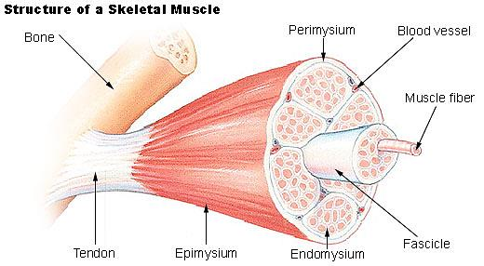
Σκελετικός μυϊκός ιστός
“Illu muscle structure”, από Arcadian διαθέσιμο ως κοινό κτήμα

Slide 55
Τένοντες
Οι δυνάμεις, που αναπτύσσονται από τους μύες, που συσπώνται , μεταφέρονται στα οστά με τους τένοντες.
Ο τένοντας του μυός και τα περιβλήματά του αποτελούν ινοελαστικές κατασκευές, που επηρεάζουν τα μηχανικά χαρακτηριστικά του μυός κατά την σύσπαση και κατά την παθητική διάταση.
Οι τένοντες αποτελούν το μέσο πρόσφυσης των μυών στα οστά. Δεν είναι συσταλτές κατασκευές.
Ο τένοντας εκφράζει μία ελαστική κατασκευή από συνδετικό ιστό τοποθετημένη εν σειρά με τους συσταλτούς παράγοντες του μυός. Συμπεριφέρεται ως ελατήριο.

Slide 56
Μη Συσταλτές Δομές
Οι κολλαγόνες ίνες του περιμύιου και του ενδομύιου συνεχίζονται στους τένοντες, των οποίων αποτελούν δομικά στοιχεία.
Το σαρκείλημα και τα περιβλήματα των μυϊκών ινών, ενδομύιο – περιμύιο – επιμύιο, είναι ελαστικοί παράγοντες τοποθετημένοι εν παραλλήλω με τους συσταλτούς παράγοντες του μυός.
Οι γέφυρες σύνδεσης των ινών ακτίνης-μυοσίνης διαθέτουν αποθέματα ενέργειας, ως ελατήρια.

Slide 57
Μυϊκά περιβλήματα
Oι δομικές αυτές κατασκευές κατά την ενεργητική σύσπαση ή την παθητική διάταση του μυός διατείνονται, αναπτύσσεται τάση και αποθηκεύουν ενέργεια.
H ενέργεια αυτή απελευθερώνεται, όταν ο μυς επανέρχεται στην αρχική κατάσταση.
Οι εν σειρά ελαστικές κατασκευές είναι σημαντικότερες για την ανάπτυξη τάσης, από τις δομές, που είναι σε παράλληλη διάταξη.

Slide 58
Οι Ελαστικές Δομές του Μυός
Οι εν σειρά ελαστικές κατασκευές είναι σημαντικότερες για την ανάπτυξη τάσης, από τις δομές, που είναι παράλληλες.
Ο τένοντας εκφράζει μία ελαστική κατασκευή από συνδετικό ιστό τοποθετημένη εν σειρά με τους συσταλτούς παράγοντες του μυός. Συμπεριφέρεται ως ελατήριο.
Το σαρκείλημα και τα περιβλήματα των μυϊκών ινών (ενδομύιο, περιμύιο, επιμύιο) είναι ελαστικοί παράγοντες τοποθετημένοι εν παραλλήλω με τους συσταλτούς παράγοντες του μυός.
Οι γέφυρες σύνδεσης των ινών ακτίνης-μυοσίνης διαθέτουν αποθέματα ενέργειας, ως ελατήρια.

Slide 59
Σχηματική απεικόνιση των τάσεων του μυός σε σειρά και παράλληλα

Slide 60
Ισομετρική Συστολή
Όλες οι δυναμικές δραστηριότητες των μυών αρχίζουν με στατική – ισομετρική συστολή, καθώς αναπτύσσουν πρώτα τάση ίση με το φορτίο, που πρόκειται να υπερνικήσουν.
Στην ισομετρική συστολή (π.χ. στάση) οι μύες εξισορροπούν την επίδραση της βαρύτητας. Συγκεκριμένα:
Τα μυϊκά ινίδια βραχύνονται και έτσι διατείνουν τους εν σειρά ελαστικούς παράγοντες – συνεπώς παράγουν τάση.
Η τάση δεν είναι μεγαλύτερη από την φόρτιση, άρα δεν συμβαίνει κίνηση.
Δεν παράγεται μηχανικό έργο, όμως καταναλώνεται ενέργεια, που μετατρέπεται σε θερμότητα.

Slide 61
Πλειομετρική και Ισομετρική Συστολή
Όσο μεγαλύτερης διάρκειας είναι η ισομετρική ή η πλειομετρική συστολή τόσο μεγαλύτερη τάση αναπτύσσει ο μυς :
Λόγω ενεργοποίησης μεγαλύτερου αριθμού «γεφυρών» επικοινωνίας.
Λόγω μετάδοσης της τάσης στους σε σειρά ελαστικούς παράγοντες.
Λόγω ενεργοποίησης επιπρόσθετων κινητικών μονάδων.
Στη πλειομετρική και στη μειομετρική κίνηση οι μύες παράγουν δυναμικό έργο.

Slide 62
Μύες μήκος – τάση
Η ενεργητική τάση προέρχεται από τους συσταλτούς παράγοντες του μυός.
Η παθητική τάση προέρχεται από τις ελαστικές κατασκευές, σε σειρά και παράλληλα.
Για παράδειγμα, μειομετρική κίνηση μυός ενώ είναι σε διάταση στη γειτονική άρθρωση (τετρακέφαλος).
Η μέγιστη τάση απαιτεί διάρκεια σύσπασης για:
Τους μη συσταλτούς παράγοντες 300msec.
Τους συσταλτούς παράγοντες 10msec.

Slide 63
Μύες θερμοκρασία
Η αύξηση της θερμοκρασίας οδηγεί σε:
Αύξηση της ταχύτητας αγωγιμότητας στο σαρκείλημα, επομένως σε αύξηση της συχνότητας σύσπασης.
Μεγαλύτερη ενζυμική δραστηριότητα στον μυϊκό μεταβολισμό, επομένως αύξηση της αποτελεσματικότητας της μυϊκής σύσπασης.
Αύξηση της ελαστικότητας των κολλαγόνων ινών στους δομικούς ελαστικούς παράγοντες, επομένως υπάρχει δυνατότητα διάτασης της μυοτενόντιας δομής.

Slide 64
Θερμοκρασία Μηχανισμός Αύξησης
Αύξηση αιματικής ροής (προθέρμανση),
Παραγωγή θερμότητας,
Μεταβολισμός,
Η ενέργεια της σύσπασης,
Η τριβή των συσταλτών παραγόντων.

Slide 65
Μυοτενόντια Μονάδα, Λειτουργία

Slide 66
Μυϊκή Ίνα Διαφοροποίηση
Η διαφοροποίηση των μυϊκών ινών σχετίζεται με:
Την συχνότητα της μυϊκής σύσπασης,
Την ταχύτητα της μυϊκής σύσπασης,
Την ανάπτυξη της μυϊκής τάσης.
Η διαφοροποίηση των μυϊκών ινών βασίζεται:
Στις μεταβολικές διαφορές και
Στην ευαισθησία των μυϊκών ινών στον κάματο.
Το νεύρο, που νευρώνει τις μυϊκές ίνες, καθορίζει τον τύπο τους.

Slide 67
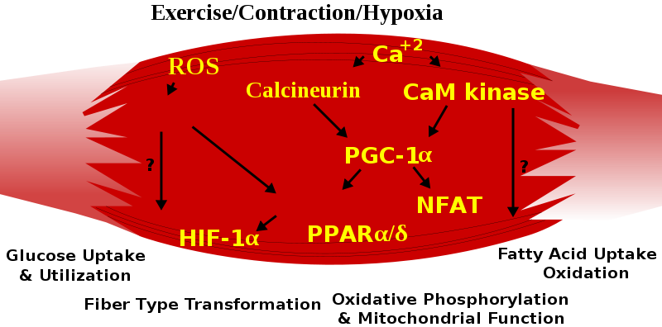
Άσκηση - Σύσπαση
“Muscle pathways”, από Indolences διαθέσιμο ως κοινό κτήμα

Slide 68
Μυϊκός Κάματος 1/2
Μυϊκός κάματος (κόπωση) ονομάζεται η ελάττωση της ικανότητας του μυός να αναπτύσσει μυϊκή δύναμη.
Η δυνατότητα του μυός να συσπάται και να χαλαρώνει εξαρτάται από τη διαθεσιμότητα σε ATP. Εάν δεν αρκεί η ενέργεια, είναι δυνατό να συμβεί κάματος -- μεταβολική αιτία.
Κατά την διάρκεια της συστολής, η συχνότητα σύσπασης πρέπει να επιτρέπει την επανασύνθεση της ATP, δηλαδή να μην υπερβαίνει την συχνότητα επανασύνθεσης της ATP , αλλιώς η απάντηση στον ερεθισμό θα μειώνεται έως το μηδέν.

Slide 69
Μυϊκός Κάματος 2/2
Η εμφάνιση μυϊκού καμάτου, συμβαίνει γρηγορότερα σε σύσπαση μεγαλύτερης συχνότητας.
Κατά την έντονη άσκηση, μια επιπρόσθετη πηγή ενέργειας για γρήγορη υποστήριξη της ATP αποτελεί η αναερόβια γλυκόλυση. Από αυτή την ενέργεια μόνο το 45% διατίθεται σε μυϊκή σύσπαση.
Σε έντονη δραστηριότητα, με βαθιά και γρήγορη αναπνοή, από την ενέργεια που καταναλώνεται για αποκατάσταση της ATP, το 75-80% μετατρέπεται σε θερμότητα.

Slide 70
Μυϊκή Ίνα τύπος Ι
Το κύριο κριτήριο διαφοροποίησης των μυϊκών ινών είναι οι μεταβολικές διαφορές και η ταχύτητα σύσπασης.
Τύπος Ι Βραδείας συστολής- οξειδωτικές
slow-twitch: oxidative
Μικρής διαμέτρου,
Παράγουν μυϊκό έργο μεγάλης διάρκειας και μικρής έντασης.

Slide 71
Μεταβολικά Χαρακτηριστικά Ίνες Τύπου Ι
Χαμηλή γλυκολυτική δυνατότητα (αναερόβια), χαμηλή ποσότητα ATP.
Μεγάλη οξειδωτική δράση (αερόβια), μεγάλος αριθμός μιτοχονδρίων.
Μεγάλη περιεκτικότητα σε μυοσφαιρίνη (κόκκινες).
Υψηλή συχνότητα αιματικής ροής (πρόσληψη οξυγόνου και θρεπτικών συστατικών) ανάλογη με το ρυθμό αποδόμησης της ATP (κόκκινες).
Είναι δύσκολο να υποστούν κάματο.

Slide 72
Μυϊκή Ίνα τύπος ΙΙ
Τύπος ΙΙ Ταχείας συστολής - οξειδωτικές, γλυκολυτικές
ΙΙ Α fast-twitch: oxidative, glycolytic
ΙΙ Β fast-twitch: glycolytic
Μεγάλης διαμέτρου,
Παράγουν μυϊκό έργο μικρής διάρκειας και μεγάλης έντασης.

Slide 73
Μεταβολικά Χαρακτηριστικά Ίνες Τύπου ΙΙ Α
Ταχείας συστολής (αερόβια), υψηλή περιεκτικότητα σε μυοσίνη (ATP).
Ήπια ικανότητα αναερόβιας δραστηριότητας.
Καλή αιμάτωση. Σχετικά μεγάλη διάρκεια συστολής μεγάλη περιεκτικότητα σε μυοσφαιρίνη (κόκκινες).
Σε υψηλές συχνότητες διέγερσης, η μεγάλη ταχύτητα αποδόμησης της ATP υπερβαίνει την δυνατότητα οξειδωτικής φωσφοριλίωσης και γλυκόλυσης, οπότε επέρχεται ο μυϊκός κάματος.

Slide 74
Μεταβολικά Χαρακτηριστικά Ίνες Τύπου ΙΙ Β
Ταχείας συστολής (αναερόβια).
Υπάρχουν λίγα αιμοφόρα αγγεία.
Δεν έχουν πολύ μυοσφαιρίνη – είναι λευκές.
Έχουν δυνατότητα να συνθέτουν γρήγορα ATP.
Επομένως καταναλώνουν γρήγορα το γλυκογόνο, που απαιτείται για τη γλυκόλυση και οδηγούνται σε μυϊκό κάματο.

Slide 75
Τύπος Μυϊκών Ινών
Οι μύες έχουν μυϊκές ίνες όλων των τύπων.
Ο τύπος των μυϊκών ινών, που έχει κάθε μυς, εξαρτάται από τη λειτουργία του.
Ανάλογα με τις συνθήκες, αποδίδουν είτε σε δραστηριότητες αντοχής είτε σε δραστηριότητες μεγάλης έντασης.
Η συνήθης ποσοστιαία αναλογία στο μέσο άτομο είναι:
50-55% ίνες τύπου Ι,
30-35% ίνες τύπου ΙΙΑ,
15% ίνες τύπου ΙΙΒ.
Με κατάλληλη άσκηση μπορεί να τροποποιηθεί η αναλογία. Σε αθλητή αντοχής π.χ. οι ίνες Ι και ΙΙΑ κατέχουν μεγαλύτερο ποσοστό στους μύες του σε σχέση με το ποσοστό των ΙΙΒ ινών .

Slide 76
Αθλητές
Στους αθλητές τα ποσοστά του τύπου των μυϊκών ινών στους μύες εξαρτώνται από το άθλημα:
Αντοχή, υπομέγιστη προσπάθεια: μυϊκό έργο μεγάλης διάρκειας και μικρής έντασης.
Ίνες τύπου Ι σε μεγαλύτερο ποσοστό .
Εκρηκτική και μέγιστη προσπάθεια: μυϊκό έργο μικρής διάρκειας και μεγάλης έντασης.
Ίνες τύπου ΙΙ σε μεγαλύτερο ποσοστό.
Για παράδειγμα, σε αθλητή αντοχής οι ίνες Ι και ΙΙΑ κατέχουν μεγαλύτερο ποσοστό στους μύες του σε σχέση με το ποσοστό των ΙΙΒ ινών.

Slide 77
Φυσική Άσκηση 1/3
Η ενεργητική σύσπαση προκαλεί υψηλό βαθμό ενεργοποίησης της μυϊκής ίνας. Η φυσική άσκηση:
Οδηγεί σε υπερτροφία των μυϊκών νηματίων και του σαρκοπλάσματος, εφόσον οι μύες εργάζονται στα φυσιολογικά τους όρια .
Επιτυγχάνεται το μέγιστο ερέθισμα για την μυϊκή σύσπαση, με επανειλημμένα ερεθίσματα μικρής έντασης.
Αυξάνει την γράμμωση των μυϊκών ινών, οδηγώντας σε αύξηση της μυϊκής γαστέρας και της μυϊκής δύναμης.

Slide 78
Φυσική Άσκηση 2/3
Κατά την ακινητοποίηση:
Ατροφούν καταρχήν οι ίνες Ι.
Ελαττώνεται η γράμμωσή τους.
Ελαττώνεται η ικανότητά τους για οξειδωτική δραστηριότητα.
Σε αθλητές, μετά από ακινητοποίηση, επηρεάζονται οι ίνες ΙΙ, εάν το άθλημα, με το οποίο ασχολούνται, είναι εκρηκτικό, ή οι ίνες Ι, εάν είναι άθλημα αντοχής.

Slide 79
Φυσική Άσκηση 3/3
Σε υπερλειτουργία ο μυς υπερτρέφεται, ενώ σε μειωμένη λειτουργία ο μυς ατροφεί.
Η πρώιμη κινητοποίηση προλαμβάνει την ατροφία.
Η επαναλαμβανόμενη ισομετρική άσκηση είναι επαρκής για την διατήρηση της μεταβολικής ικανότητας των ινών ΙΙ.
Οι ίνες τύπου Ι απαιτούν συνεχή ερεθισμό για να διατηρήσουν την οξειδωτική ικανότητα των ενζύμων.
Διάταση του μυός κατά την κίνηση ενεργοποιεί την μυϊκή άτρακτο και οδηγεί σε αύξηση του ερεθισμού των ινών τύπου Ι.

Slide 80
Διάταση
Η μυοτενόντια μονάδα αποθηκεύει ενέργεια στις ινοελαστικές κατασκευές και τους συσταλτούς παράγοντες.
Η διάταση του μυοτενόντιου μηχανισμού:
Αυξάνει την μυϊκή ελαστικότητα.
Διατηρεί και βοηθά την κινητικότητα της άρθρωσης.
Αυξάνει την ελαστικότητα και το μήκος της μυοτενόντιας μονάδας.
Προκαλεί ενεργοποίηση των ιδιοδεκτικών υποδοχέων.

Slide 81
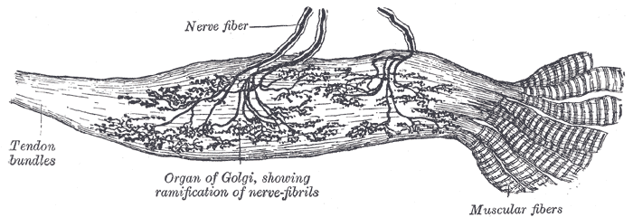
Ιδιοδεκτικοί Υποδοχείς Νευρομυϊκός Έλεγχος
“Gray938”, από Pngbot διαθέσιμο ως κοινό κτήμα

Slide 82
Ιδιοδεκτικοί Υποδοχείς 1/2
Πρόκειται για απολήξεις νεύρου σε μύες, τένοντες, αρθρώσεις.
Οι ιδιοδεκτικοί υποδοχείς (Μυϊκή Άτρακτος, Σωμάτια Golgi, Σωμάτια Pacinian, Απολήξεις Ruffini) λειτουργούν ως αισθητικοί υποδοχείς.
Πληροφορούν το κεντρικό νευρικό σύστημα για την κατάσταση των αρθρώσεων, για το μήκος και την τάση των μυών, για την παραμόρφωση και τις προσαρμογές των δομών γύρω και μέσα στην άρθρωση.
Απαντούν στην αλλαγή της θέσης και στην κίνηση.
Αποτελεί ερέθισμα η διάταση του ιστού στον οποίο ευρίσκονται.

Slide 83
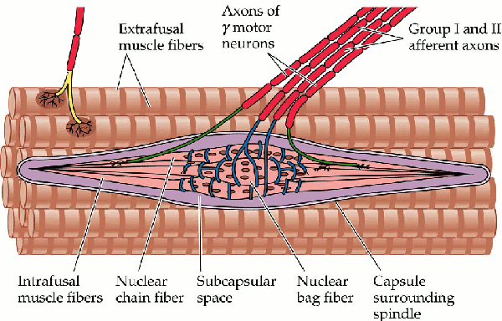
Ιδιοδεκτικοί Υποδοχεις μυϊκή άτρακτος
neurobiography.info

Slide 84
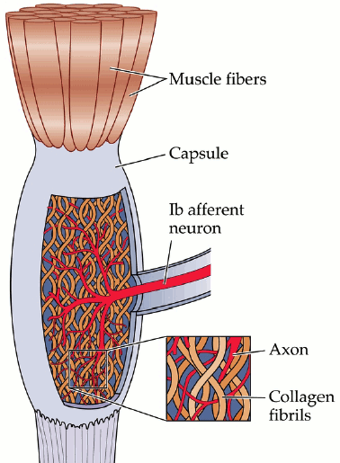
Ιδιοδεκτικοί Υποδοχεις σωμάτια Golgi
neurobiography.info

Slide 85
Ιδιοδεκτικοί Υποδοχείς 2/2
Η μυϊκή άτρακτος ανιχνεύει την διαφορά του μήκους και της τάσης του μυός.
Η μυϊκή άτρακτος απαντά με αντανακλαστικό τρόπο στην «εκρηκτική» διάταση του μυός, προκαλώντας ισχυρότερη σύσπαση, ώστε να την αποτρέψει. Η αργή διάτασή της όμως δεν ενεργοποιεί την δυναμική της απάντηση.
Τα σωμάτια Golgi προσαρμόζονται αργά στην δύναμη, που αναπτύσσεται στην μυοτενόντια μονάδα.
Τα σωμάτια Golgi ενεργοποιούνται, όταν ασκείται δύναμη στον τένοντα του μυός είτε με ισομετρική άσκηση, είτε με παθητική διάταση, και χαλαρώνει η μυϊκή δομή, ώστε μπορεί να διαταθεί.

Slide 86
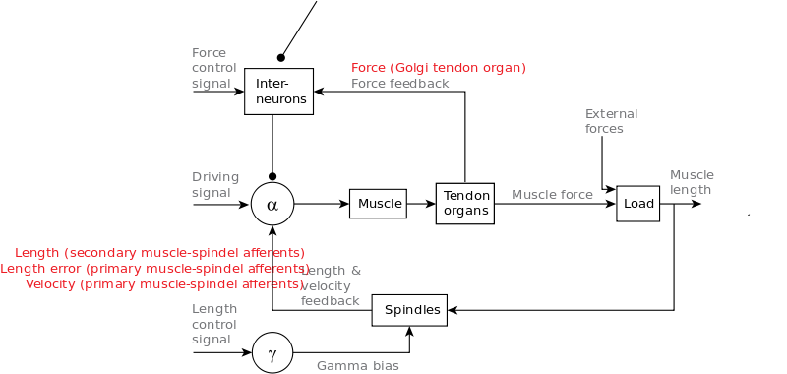
Ιδιοδεκτικοί Υποδοχείς Σχηματική Αποτύπωση Ενεργοποίησης
“Proprioception signals”, από Thomas.haslwanter διαθέσιμο με άδεια CC BY-SA 3.0

Slide 87
Συμπερασματικά
Η ενεργητική σύσπαση προκαλεί υψηλό βαθμό ενεργοποίησης της μυϊκής ίνας.
Με επανειλημμένα ερεθίσματα μικρής έντασης, επιτυγχάνεται το μέγιστο ερέθισμα για την μυϊκή σύσπαση.
Οι μύες εργάζονται στα φυσιολογικά τους όρια.
Εφόσον κατακτηθούν τα παραπάνω δύο σημεία, η άσκηση οδηγεί σε υπερτροφία των μυϊκών νηματίων και του σαρκοπλάσματος.
Εάν συμβεί κάματος, η αιτία είναι μεταβολική.

Slide 88
Τέλος Ενότητας

Slide 89
Σημειώματα

Slide 90
Σημείωμα Αναφοράς
Copyright Τεχνολογικό Εκπαιδευτικό Ίδρυμα Αθήνας, Δωροθέα Μακρυγιάννη 2014. Δωροθέα Μακρυγιάννη. «Βιολογική μηχανική – Εργονομία (Θ). Ενότητα 3: Μυϊκός ιστός». Έκδοση: 1.0. Αθήνα 2014. Διαθέσιμο από τη δικτυακή διεύθυνση: ocp.teiath.gr.

Slide 91
Σημείωμα Αδειοδότησης
Το παρόν υλικό διατίθεται με τους όρους της άδειας χρήσης Creative Commons Αναφορά, Μη Εμπορική Χρήση Παρόμοια Διανομή 4.0 [1] ή μεταγενέστερη, Διεθνής Έκδοση. Εξαιρούνται τα αυτοτελή έργα τρίτων π.χ. φωτογραφίες, διαγράμματα κ.λ.π., τα οποία εμπεριέχονται σε αυτό. Οι όροι χρήσης των έργων τρίτων επεξηγούνται στη διαφάνεια «Επεξήγηση όρων χρήσης έργων τρίτων».
Τα έργα για τα οποία έχει ζητηθεί άδεια αναφέρονται στο «Σημείωμα Χρήσης Έργων Τρίτων».
[1] http://creativecommons.org/licenses/by-nc-sa/4.0/
Ως Μη Εμπορική ορίζεται η χρήση:
που δεν περιλαμβάνει άμεσο ή έμμεσο οικονομικό όφελος από την χρήση του έργου, για το διανομέα του έργου και αδειοδόχο
που δεν περιλαμβάνει οικονομική συναλλαγή ως προϋπόθεση για τη χρήση ή πρόσβαση στο έργο
που δεν προσπορίζει στο διανομέα του έργου και αδειοδόχο έμμεσο οικονομικό όφελος (π.χ. διαφημίσεις) από την προβολή του έργου σε διαδικτυακό τόπο
Ο δικαιούχος μπορεί να παρέχει στον αδειοδόχο ξεχωριστή άδεια να χρησιμοποιεί το έργο για εμπορική χρήση, εφόσον αυτό του ζητηθεί.

Slide 92
Επεξήγηση όρων χρήσης έργων τρίτων
©
Δεν επιτρέπεται η επαναχρησιμοποίηση του έργου, παρά μόνο εάν ζητηθεί εκ νέου άδεια από το δημιουργό.
διαθέσιμο με άδεια CC-BY
Επιτρέπεται η επαναχρησιμοποίηση του έργου και η δημιουργία παραγώγων αυτού με απλή αναφορά του δημιουργού.
διαθέσιμο με άδεια CC-BY-SA
Επιτρέπεται η επαναχρησιμοποίηση του έργου με αναφορά του δημιουργού, και διάθεση του έργου ή του παράγωγου αυτού με την ίδια άδεια.
διαθέσιμο με άδεια CC-BY-ND
Επιτρέπεται η επαναχρησιμοποίηση του έργου με αναφορά του δημιουργού.
Δεν επιτρέπεται η δημιουργία παραγώγων του έργου.
διαθέσιμο με άδεια CC-BY-NC
Επιτρέπεται η επαναχρησιμοποίηση του έργου με αναφορά του δημιουργού.
Δεν επιτρέπεται η εμπορική χρήση του έργου.
διαθέσιμο με άδεια CC-BY-NC-SA
Επιτρέπεται η επαναχρησιμοποίηση του έργου με αναφορά του δημιουργού
και διάθεση του έργου ή του παράγωγου αυτού με την ίδια άδεια.
Δεν επιτρέπεται η εμπορική χρήση του έργου.
διαθέσιμο με άδεια CC-BY-NC-ND
Επιτρέπεται η επαναχρησιμοποίηση του έργου με αναφορά του δημιουργού.
Δεν επιτρέπεται η εμπορική χρήση του έργου και η δημιουργία παραγώγων του.
διαθέσιμο με άδεια
CC0 Public Domain
Επιτρέπεται η επαναχρησιμοποίηση του έργου, η δημιουργία παραγώγων αυτού και η εμπορική του χρήση, χωρίς αναφορά του δημιουργού.
διαθέσιμο ως κοινό κτήμα
Επιτρέπεται η επαναχρησιμοποίηση του έργου, η δημιουργία παραγώγων αυτού και η εμπορική του χρήση, χωρίς αναφορά του δημιουργού.
χωρίς σήμανση
Συνήθως δεν επιτρέπεται η επαναχρησιμοποίηση του έργου.

Slide 93
Διατήρηση Σημειωμάτων
Οποιαδήποτε αναπαραγωγή ή διασκευή του υλικού θα πρέπει να συμπεριλαμβάνει:
το Σημείωμα Αναφοράς
το Σημείωμα Αδειοδότησης
τη δήλωση Διατήρησης Σημειωμάτων
το Σημείωμα Χρήσης Έργων Τρίτων (εφόσον υπάρχει)
μαζί με τους συνοδευόμενους υπερσυνδέσμους.

Slide 94
Χρηματοδότηση
Το παρόν εκπαιδευτικό υλικό έχει αναπτυχθεί στo πλαίσιo του εκπαιδευτικού έργου του διδάσκοντα.
Το έργο «Ανοικτά Ακαδημαϊκά Μαθήματα στο Πανεπιστήμιο Αθηνών» έχει χρηματοδοτήσει μόνο την αναδιαμόρφωση του εκπαιδευτικού υλικού.
Το έργο υλοποιείται στο πλαίσιο του Επιχειρησιακού Προγράμματος «Εκπαίδευση και Δια Βίου Μάθηση» και συγχρηματοδοτείται από την Ευρωπαϊκή Ένωση (Ευρωπαϊκό Κοινωνικό Ταμείο) και από εθνικούς πόρους.

